Slide 1
МП поселения Щаповское
Отчет о деятельности МП района за период 2021 года
Докладчик: Дрюев Захар Вячеславович –заместитель председателя МП

Slide 2
Отчет о деятельности МП района за период 2021 года
- Количество проведенных мероприятий палатой 7
- Количество посещенных мероприятий палатой 5
- Количество проведенных заседаний палатой 3
- Количество мероприятий для жителей района 2
- Количество участников мероприятий 40
- Ключевые проекты/мероприятия палаты 2

Slide 3
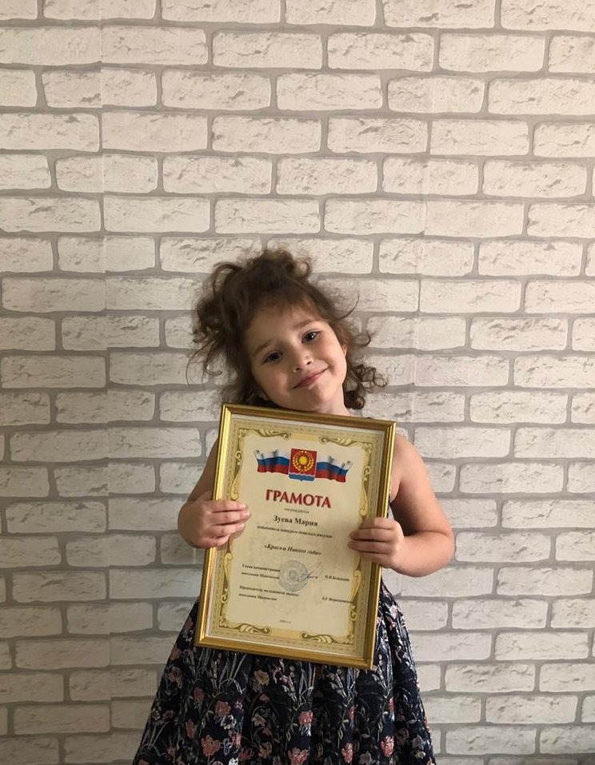
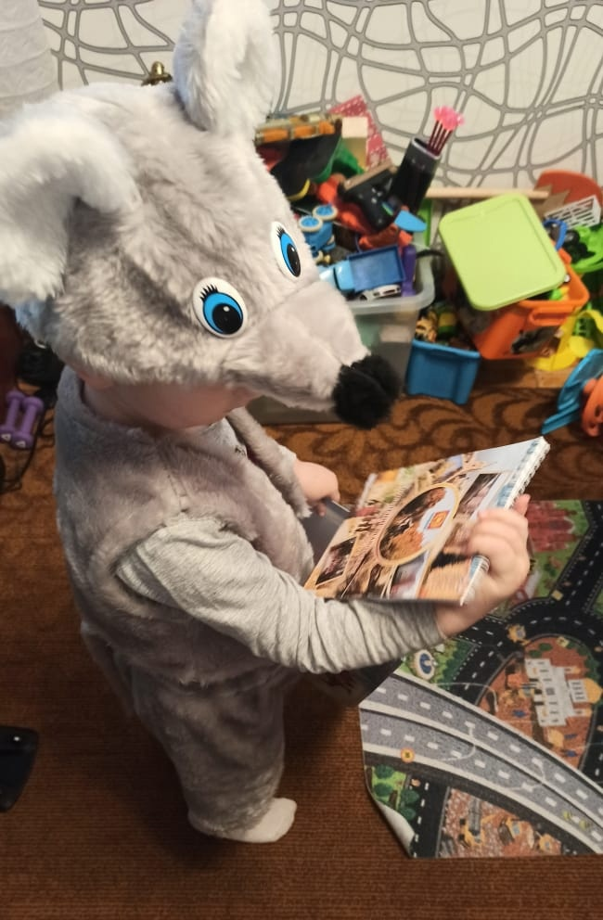
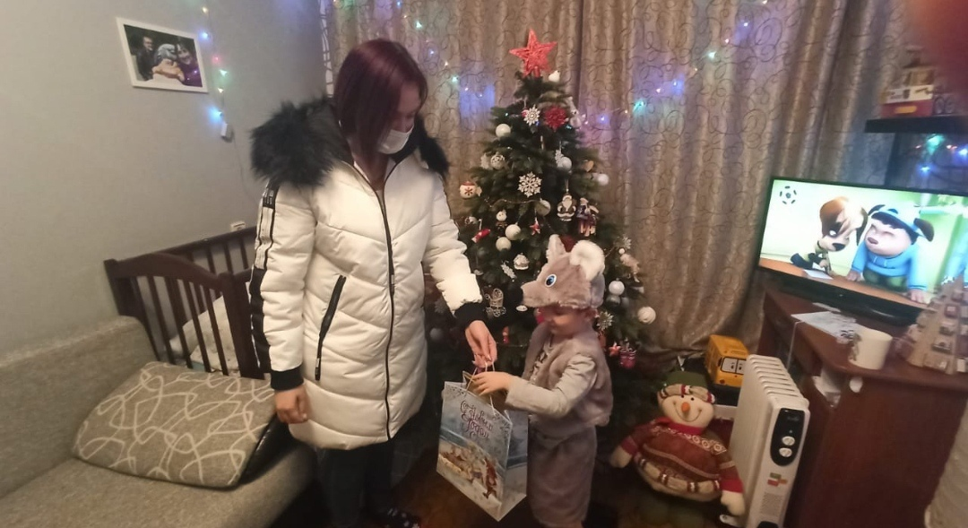
Мероприятия, проведенные МП поселения Щаповское:
Конкурс рисунков "Краски Нового года".

Slide 4
Проведено несколько матчей по футболу с МП поселений Краснопахорское и Вороновское

Slide 5
Соревнования по волейболу с Молодежными палатами поселений Сосенское и Новофёдоровское

Slide 6
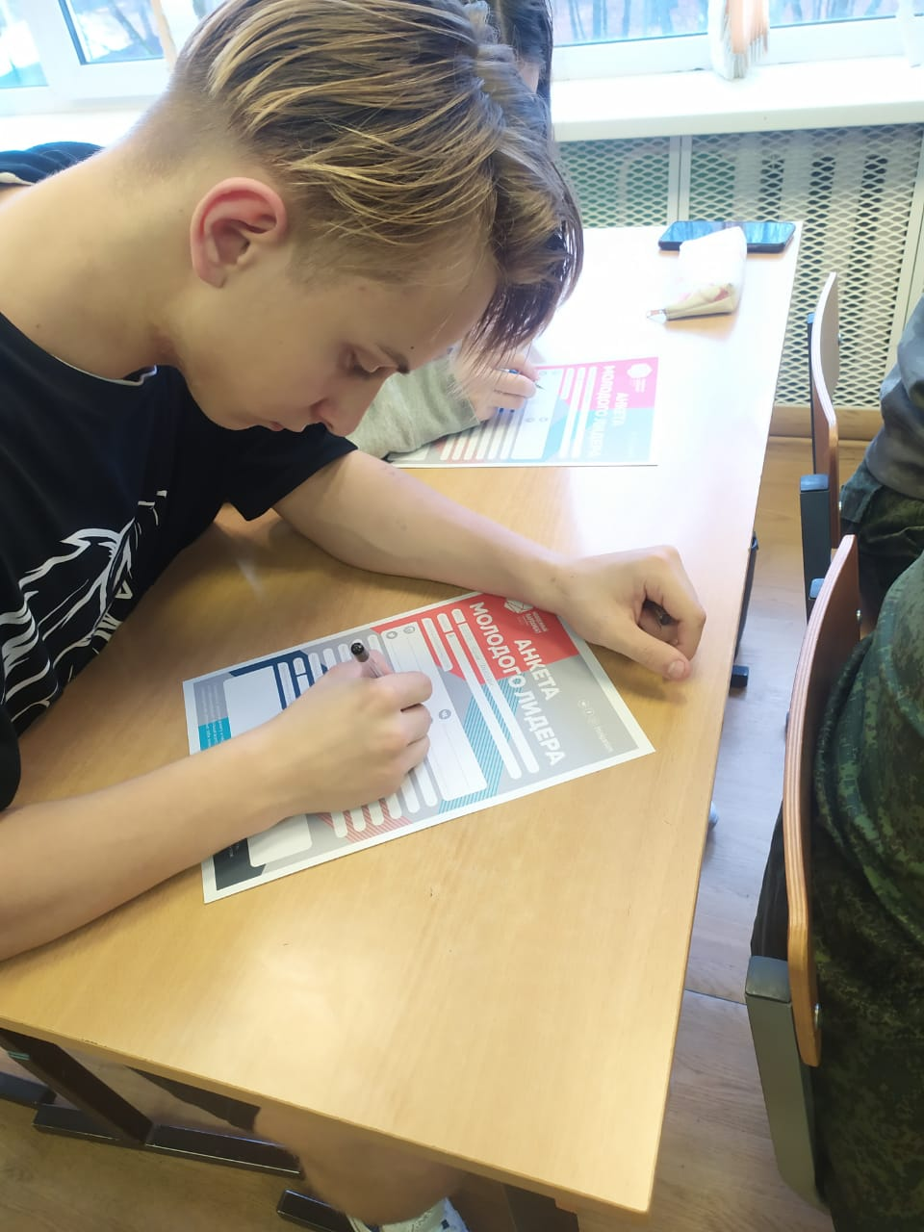
Проведена лекция о Молодежной палате поселения для учащихся 10 класса

Slide 7
План деятельности МП района на 1й квартал 2022 год
Запланированные мероприятия :
Спортивно-развлекательное мероприятие в честь Дня защитника Отечества
Праздничное мероприятие в честь Международного женского дня
Формат запланированных мероприятий:
офлайн
План заседаний палаты :
28 января
11 марта

